Slide 1
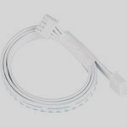
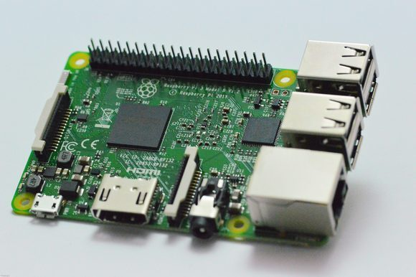
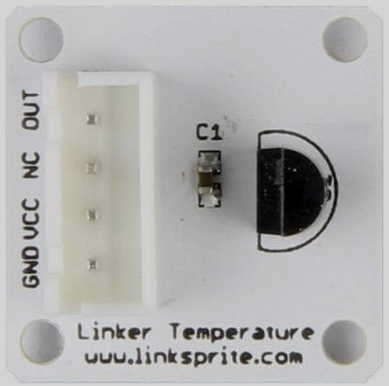
Temperatursensor Eigenbau

Slide 2
Ablauf
Idee
Umsetzung
Live-Demo

Slide 3
Idee
Temperatuüberprüfung
Webausgabe
Mailbenachrichtigung

Slide 4
Umsetzung
Etwas zur Softwar…

Slide 5
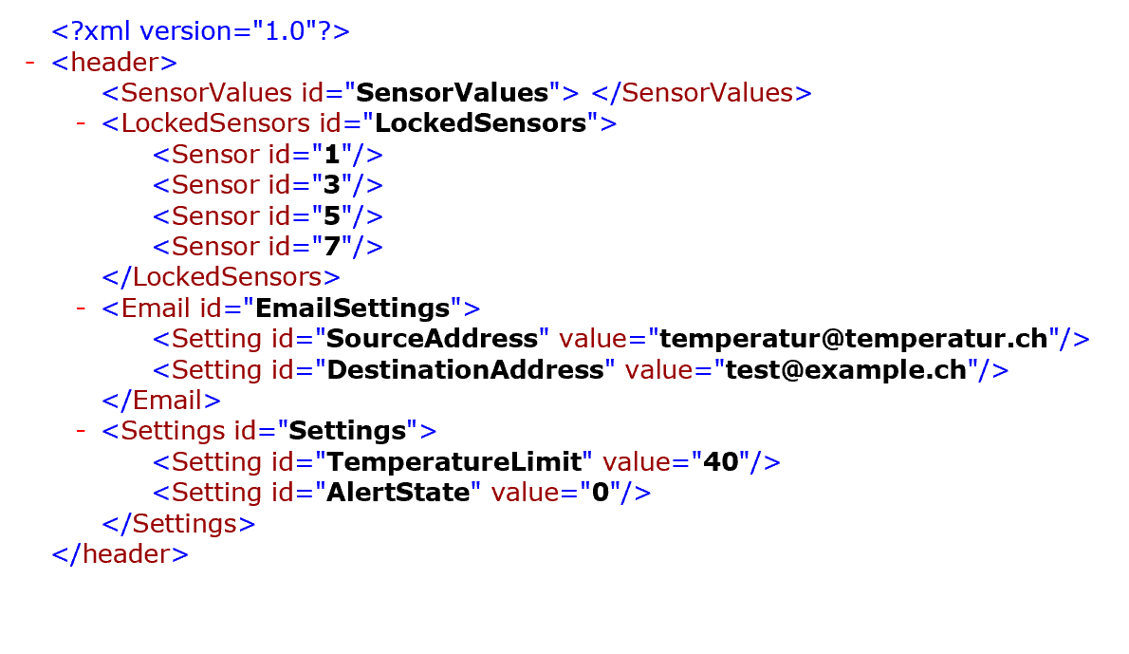
Umsetzung
Ausgabe in XML-File

Slide 6
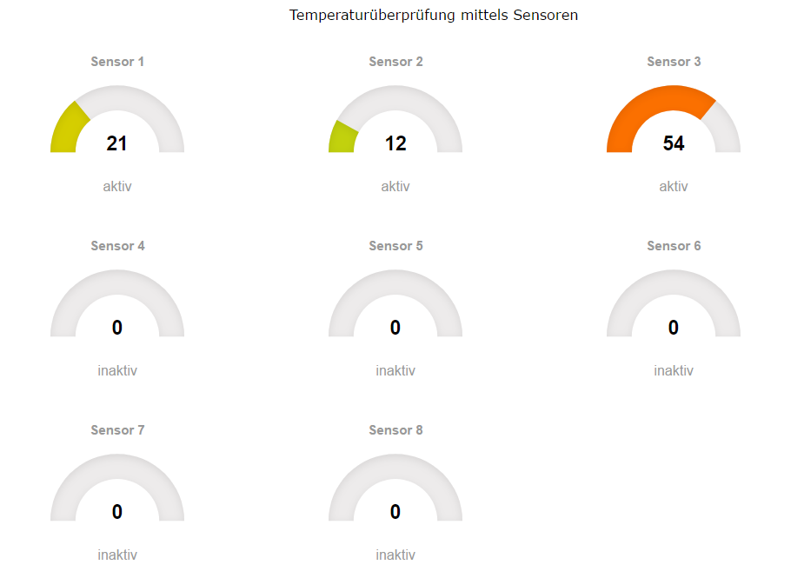
Umsetzung

Slide 7
Live-Demo

